Slide 1
9 клас
Тема 1. РОЗЧИНИ
Електролітична дисоціація кислот, основ, солей у водних розчинах
Підготувала: вчитель хімії Ковтунівського навчально-виховного комплексу Золотоніської районної ради Черкаської області
Озірна Інна Миколаївна

Slide 2

ПЛАН
1. Поняття електролітичної дисоціації.
Електроліти та неелектроліти
2. Дисоціація кислот
3. Дисоціація основ
4. Дисоціація солей

Slide 3
1. Поняття електролітичної дисоціації.
Електроліти та неелектроліти
Електролітична дисоціація – це процес розпаду речовини на йони під час розчинення у воді чи іншому полярному розчиннику або під час розплавлення.
За здатністю проводити електричний струм у розчиненому стані чи розплаві речовини поділяють на електроліти та неелектроліти.

Slide 4

електроліти - це речовини, водні розчини чи розплави яких проводять електричний струм (кислоти, солі, основи).
неелектроліти - це речовини, водні розчини чи розплави яких не проводять електричного струму (водень, фосфор, сірка, органічні речовини).

Slide 5

2. Дисоціація кислот
Розчинні у воді кислоти дисоціюють на катіони Гідрогену та аніони кислотного залишку:
HCl
H⁺ + Cl–
HNO₃
H⁺ + NO₃–
Багатоосновні кислоти дисоціюють ступінчасто з послідовним відщепленням кожного з йонів Гідрогену.

Slide 6

Ступінчаста дисоціація сульфатної кислоти
1-й ступінь:
H₂SO₄
H⁺
+ HSO₄–
(гідрогенсульфат-аніон)
2-й ступінь:
HSO₄–
H⁺
+ SO₄^{2–}
(сульфат-аніон)
2H⁺
+ SO₄^{2–}
Сумарне рівняння:
H₂SO₄

Slide 7

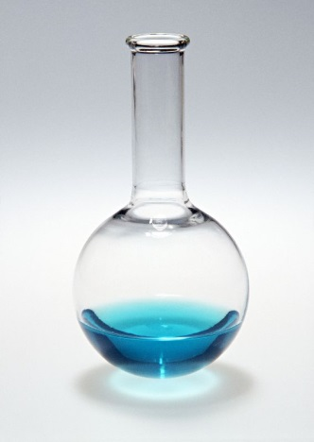
Зверніть увагу!
У рівняннях електролітичної дисоціації пишуть коефіцієнти для того, щоб зрівняти суму позитивних зарядів катіонів і суму негативних зарядів аніонів, адже розчин загалом електронейтральний.

Slide 8

Виходячи з точки зору теорії електролітичної дисоціації, можна дати таке визначення кислот:
Кислоти – це електроліти, що дисоціюють з утворенням катіонів Гідрогену та аніонів кислотного залишку.

Slide 9
4. Дисоціація основ
Спільними йонами, на які дисоціюють луги, є гідроксид-аніони.
NaOH
Na⁺ + OH–
KOH
K⁺ + OH–

Slide 10
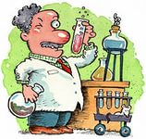
Виходячи з точки зору теорії електролітичної дисоціації, можна дати таке визначення основ:
Основи – це електроліти, що дисоціюють з утворенням катіонів металічного елемента та гідроксид-аніонів.

Slide 11
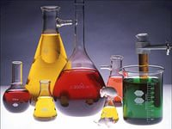
4. Дисоціація солей
Розчини середніх солей не утворюють під час дисоціації однакових для них іонів:
MgCl₂
Mg²⁺ + 2Cl–
Fe₂(SO₄)₃
2Fe³⁺ + 3SO₄^{2–}
Солі – це електроліти, що дисоціюють з утворенням катіонів металічного елемента та аніонів кислотного залишку.

Slide 12
Висновки:
загальні властивості розчинів кислот зумовлені наявністю в них катіонів Гідрогену;
загальні властивості розчинів основ зумовлені наявністю в них гідроксид-аніонів;
розчини солей не мають однакових для них іонів, тому не виявляють загальних властивостей.

Slide 13
Використана література:
Ярошенко О.Г. Хімія: підруч. для 9 кл. загальноосвіт. навч. закл. / О.Г. Ярошенко. – К: Освіта, 2009. - 223 с.
2. Сухан В.В. Хімія: Посібник для вступників до вищих навчальних закладів / В.В. Сухан, Т.В. Табенська, А.Й. Капустян, В.Ф. Горлач. – 3-є вид. – К: Либідь,1996. - 448 с.

